Slide 1
“LA SALUD, UNA MISIÓN ESPIRITUAL”
Más cerca de Dios
ESCUELA SABÁTICA
IGLESIA ADVENTISTA DEL 7° DÍA

Slide 2
SERVICIO DE CANTO
#259 “MI ESPÍRITU, ALMA Y CUERPO”,
#261 “SALVADOR, A TI ME RINDO”.

Slide 3
BIENVENIDOS
IGLESIA ADVENTISTA DEL 7° DÍA

Slide 4
ORACIÓN DE RODILLAS
Que la oración incluya el deseo de ocuparnos de nuestra salud para gloria de Dios.

Slide 5
LECTURA BÍBLICA
1 Tesalonicenses 5:23 "Y el mismo Dios de paz os santifique por completo; y todo vuestro ser, espíritu,
alma y cuerpo, sea guardado irreprensible para la venida de nuestro Señor Jesucristo."

Slide 6
PROPÓSITO
Enfatizar la importancia de cuidar el cuerpo como el templo del Espíritu Santo. Se busca
educar a los participantes sobre la relación entre la salud física y espiritual y proporcionar prácticas
para mejorar el bienestar general.

Slide 7
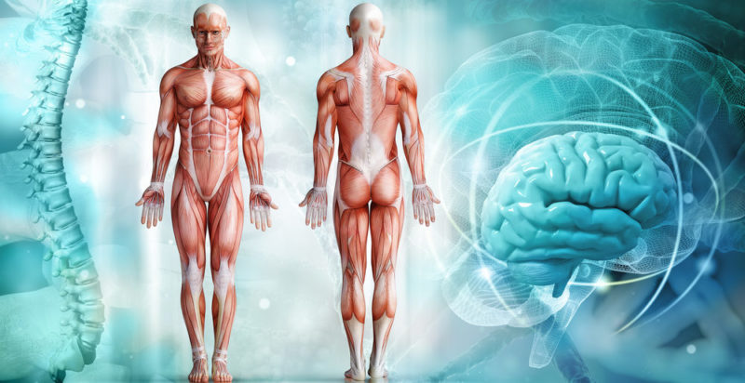
INTRODUCCIÓN
El cuerpo es un regalo sagrado de Dios, un templo donde su Espíritu reside. Cuidar de la salud no es
solo una cuestión de bienestar físico, sino una forma de honrar a Dios y su creación. Cada elección
que haga en cuanto a su salud refleja el respeto por el don divino que le ha sido confiado

Slide 8
Hoy,
descubra cómo tratar su cuerpo con la dignidad que merece, viviendo con propósito y haciendo de su
salud un acto de adoración.

Slide 9
Hoy vamos a explorar cómo el cuidado de nuestro cuerpo es
una parte integral de nuestra vida espiritual. A través de este programa, se invitará a cada uno a
reflexionar sobre cómo mejorar su salud y bienestar, reconociendo que estos son aspectos
fundamentales para servir a Dios con plenitud.

Slide 10
Descubramos cómo cada elección puede contribuir a
una vida más saludable y en sintonía con los principios divinos.

Slide 11
HIMNO DE ALABANZA

Slide 12
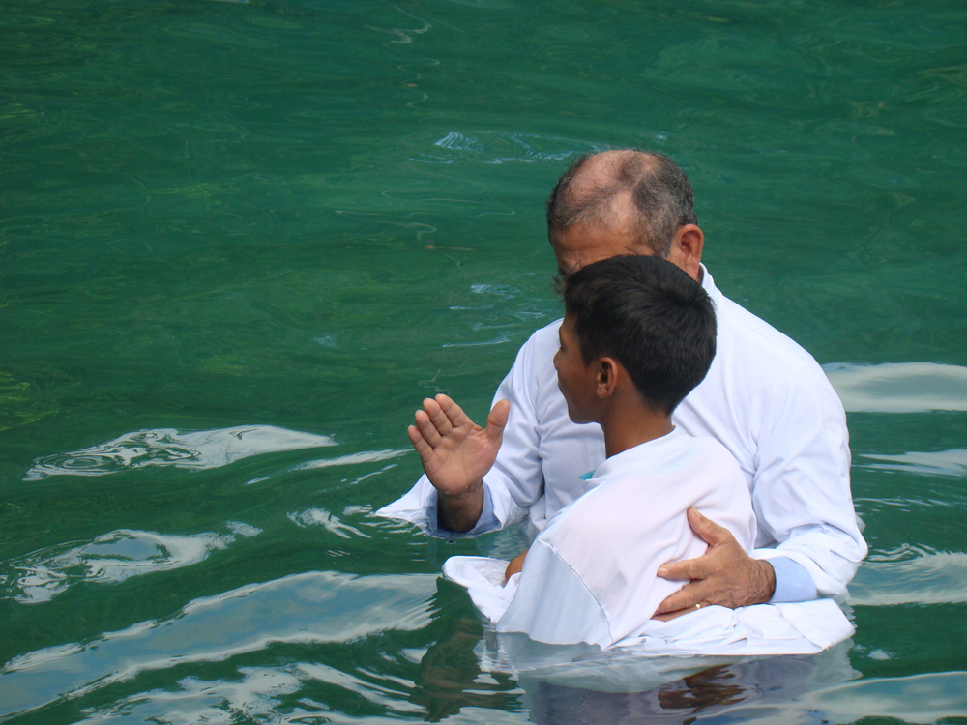
NUEVO HORIZONTE
EVANGELISMO
UN NIÑO LOS GUIARÁ

Slide 13
Los adventistas conocen bastante de la reforma pro-salud, sin embargo, muchos aún hacen caso omiso
y se resisten a disfrutar de los beneficios. Es por eso que a continuación, mencionaremos algunos tips
prácticos que se pueden seguir para vivir más saludable.

Slide 14
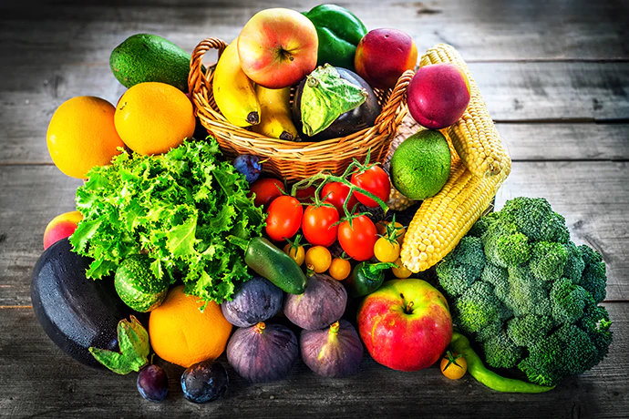
EL PRIMER CONSEJO ES: adopte una dieta
equilibrada. Consuma una variedad de alimentos nutritivos que incluyan frutas, verduras, proteínas
magras y granos enteros. Esto ayuda a fortalecer el sistema inmunológico y a mejorar la salud en
general.

Slide 15
CANTO ESPECIAL

Slide 16
MANTENGA UNA RUTINA DE EJERCICIO REGULAR. Realice actividad física regularmente para mejorar la saludcardiovascular, la fuerza muscular y el bienestar general. Caminar, nadar, o participar en ejerciciosen grupo son excelentes formas de mantenerse activo.

Slide 17
Establezca un tiempo definido para hacer
ejercicio, recuerde lo siguiente: “El que no tiene tiempo para hacer ejercicio, deberá obtener tiempo
para enfermarse”.

Slide 18
MISIONERO MUNDIAL

Slide 19
BEBA SUFICIENTE AGUA: Mantenerse hidratado es crucial para el funcionamiento óptimo del cuerpo.
El agua es fundamental para la mayoría de las funciones corporales. Ayuda en la digestión, mantiene la
piel saludable y regula la temperatura corporal.
El agua también facilita la eliminación de toxinas y
apoya la función de los órganos vitales

Slide 20
Al beber suficiente agua diariamente, se fomenta un estado
de salud general mejorado y se optimiza el rendimiento físico y mental. Por lo tanto, consumir
cantidades adecuadas de agua es una prioridad en la vida diaria.

Slide 21
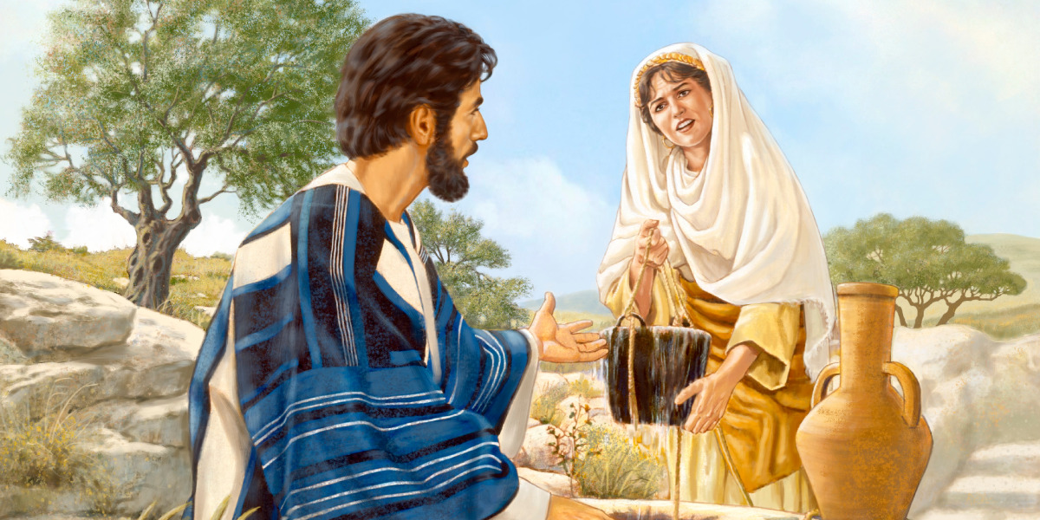
El agua es tan esencial, que el mismo
Señor Jesús dijo:
“Yo soy el agua de vida”.

Slide 22
INFORME SECRETARIAL

Slide 23
DUERMA LO SUFICIENTE: El sueño adecuado es crucial para la salud y el bienestar general, ya que el
cuerpo utiliza el tiempo de descanso para repararse y regenerarse. Estudios indican que los adultos
deben aspirar a dormir entre 6 y 8 horas por noche para mantener una función cognitiva óptima, una
buena salud mental y un sistema inmunológico robusto

Slide 24
La falta de sueño puede aumentar el riesgo
de enfermedades crónicas como diabetes, hipertensión y enfermedades cardiovasculares. Además, el
sueño insuficiente afecta negativamente el rendimiento, la memoria y el estado de ánimo.

Slide 25
Tener un horario de sueño regular y asegurarse de descansar lo necesario no solo mejora la salud física, sino
que también permite estar mejor preparado espiritualmente. Recuerde orar antes de dormir y dejar
todas sus cargas en Cristo.

Slide 26
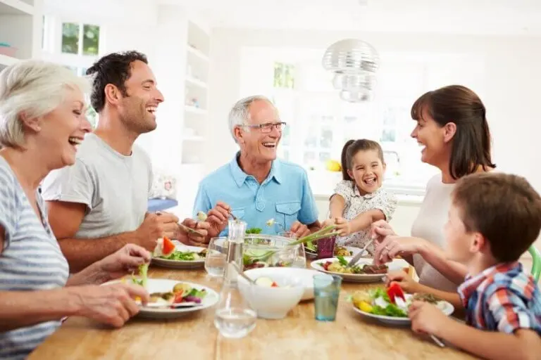
PRACTIQUE LA ADMINISTRACIÓN DEL TIEMPO EN FAMILIA:
La administración del tiempo en familia es crucial
para fortalecer los lazos y fomentar un ambiente de crecimiento espiritual y emocional. Establecer
momentos específicos para actividades conjuntas, como cenas familiares y proyectos de servicio,
permite que cada miembro se sienta valorado y conectado.

Slide 27
Al planificar juntos y asegurarse de que
el tiempo en familia sea intencional, no solo construimos recuerdos duraderos, sino también creamos
oportunidades para enseñar y vivir principios cristianos.
Utilice este tiempo para cultivar relaciones
profundas y para alinear las metas familiares con los propósitos divinos.

Slide 28
CONCLUSIÓN
El tiempo es un recurso precioso y limitado. Lo que hagamos con él revela nuestras prioridades y
nuestra relación con Dios. Al dedicar tiempo a lo que verdaderamente importa, invertimos en lo eterno
y reflejamos nuestra fe en cada momento.

Slide 29
Que este programa nos anime a vivir cada día con propósito
y a usar nuestro tiempo para glorificar a Dios y servir a los demás.

Slide 30
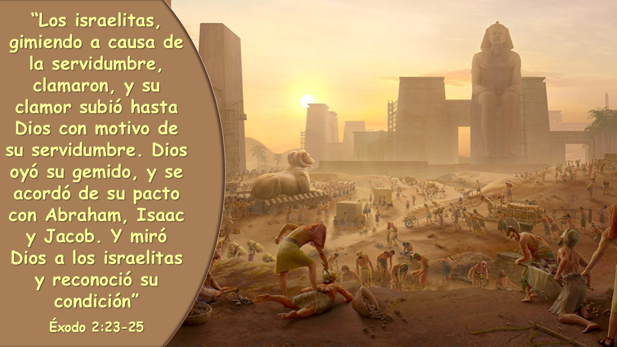
VERSÍCULO PARA MEMORIZAR

Slide 31
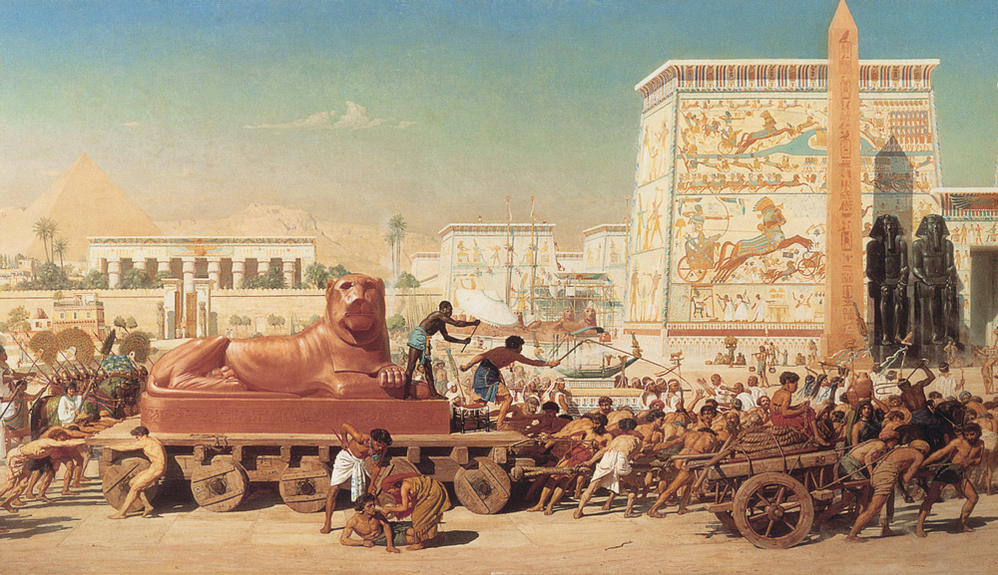
REPASO DE LA LECCIÓN # 1
OPRESIÓN:
EL
TRASFONDO Y EL NACIMIENTO DE MOISÉS

Slide 32
HIMNO FINAL

Slide 33
ORACIÓN FINAL

